Slide 1
Nowy etap w życiu
PRZEDSZKOLE

Slide 2
Przedszkole
Jeśli to nie jest miejsce, w którym łzy są zrozumiane,
Dokąd pójdę, żeby płakać?
Jeśli to nie jest miejsce, w którym mój duch dostanie skrzydeł,
Dokąd pójdę, aby polecieć?
Jeśli to nie jest miejsce, gdzie dostanę odpowiedź na moje pytania,
Dokąd pójdę, aby jej poszukać?
Jeśli to nie jest miejsce, w którym moje uczucia będą usłyszane,
Dokąd pójdę, żeby mówić?
Jeśli to nie jest miejsce, w którym zostanę zaakceptowany takim, jaki jestem,
Dokąd mogę pójść, żeby być?
Jeśli to nie jest miejsce, w którym spróbuję nauki i dorastania,
Gdzie mogę być właśnie mną?
William J. Crocker

Slide 3
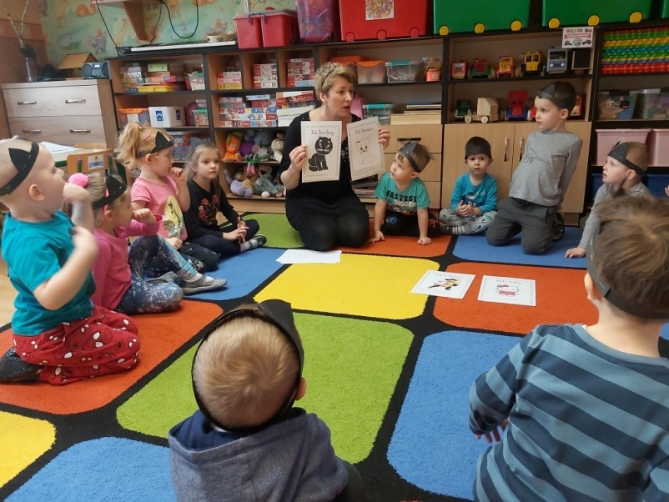
Adaptacja
Adaptacja to przystosowanie się do nowego środowiska społecznego, sytuacji, warunków. Dla małego dziecka takim nowym
środowiskiem jest
przedszkole.

Slide 4
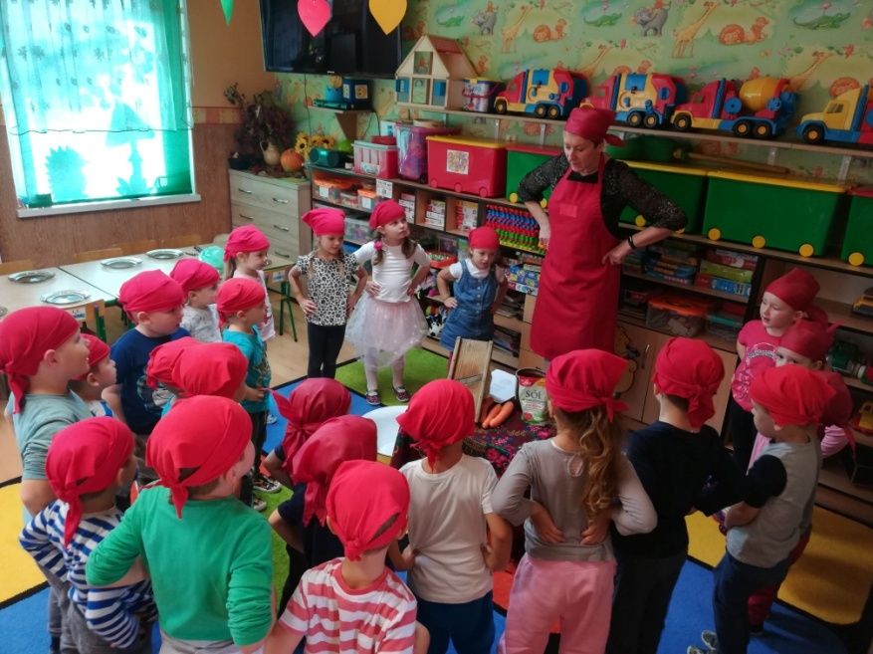
Wiara Rodziców
Wiara Rodziców w celowość posyłania dziecka do przedszkola, przyjęcie tego za naturalny etap rozwoju oraz rozumiejące wsparcie i konsekwentne spełnianie dawanych obietnic będą dla dziecka solidną pomocą w jego wysiłkach adaptacyjnych.

Slide 5
Konsekwentna realizacja podjętej decyzji.
Rodzice muszą być przekonani, że pójście do przedszkola jest decyzją ważną zarówno dla nich jak i dla dziecka. Nie można w obecności dziecka rozważać, czy jest to decyzja dobra czy zła. Bezwzględnie nie możemy okazać dziecku naszego wahania i wątpliwości. Nie zadawajmy dziecku pytań: Czy chcesz chodzić do przedszkola? Takich, czy podobnych pytań nie zadaje się maluchowi. Przecież to nie on, tylko my, dorośli decydujemy o wszystkim, co jest dla niego dobre.
Należy oswoić dziecko z myślą o pójściu do przedszkola i cierpliwie tłumaczyć: Mama i tata chodzą do pracy. Siostra lub brat do szkoły. W domu nie ma nikogo i dlatego ty musisz chodzić do przedszkola.

Slide 6
Aktywny podmiot
Ważne jest też, by dzieci zapisane do przedszkola jak najwcześniej poczuły się aktywnymi współtwórcami sytuacji, a nie tylko biernymi wykonawcami odgórnych decyzji. Doskonale posłuży temu odpowiednie formułowanie wypowiedzi, w których dziecko będzie stroną czynną. Lepiej więc mówić: „Od września idziesz / wybierasz się do przedszkola” lub „zaczynasz przygodę z przedszkolem” niż „We wrześniu zacznie się / czeka cię przedszkole” lub „ poślemy cię do przedszkola”. Uczynienie dziecka aktywnym podmiotem zdarzeń zachęci je do przyjęcia współodpowiedzialności za powodzenie całego przedsięwzięcia.

Slide 7
Pozytywny obraz przedszkola
O przedszkolu trzeba mówić maluchowi chętnie, dużo oraz dobrze – niech ma przekonanie, że czeka go tam mnóstwo radości i przygód, które doskonale da się pogodzić z ulubionymi zabawami w domu, zaś przedszkolni przyjaciele i nauczyciele w niczym nie zagrożą jego więzi z bliskimi. Pozytywne „zaprogramowanie” do przedszkola to połowa adaptacyjnego powodzenia. Ważne, by dziecko wierzyło, że nowa sytuacja w jego życiu to nie strata domowego ciepła, lecz zysk w postaci przedszkolnych wyzwań i sukcesów.

Slide 8
Przedszkole i rodzina – jedna drużyna.
Zagrożeniem dla adaptacji dziecka do środowiska przedszkolnego często bywa konflikt lojalności na linii rodzina – przedszkole. Mówienie źle o przedszkolnej „konkurencji” przynosi jak najgorsze skutki: dziecko, które chce być lojalne wobec najbliższych, wybiera ich – i odtrąca przedszkole.
Przedszkole nie jest konkurencją dla rodzica, lecz jego partnerem.
Warto więc zrobić wszystko, by przedszkole i rodzina stały po jednej stronie.

Slide 9
„Sucha zaprawa”, czyli zabawa.
Znakomitym sposobem na przećwiczenie z dzieckiem rozmaitych przedszkolnych sytuacji jest domowa zabawa w przedszkole. To nic innego jak trening umiejętności społecznych przydatnych w nowej roli. Kilkakrotne „przerobienie” w towarzystwie misiów, lal oraz mamy-nauczycielki wspólnego zjadania posiłków, rysowania, chodzenia na wycieczki, negocjowania w przypadku spraw spornych doda dziecku pewności siebie i sprawi, że szybciej odnajdzie się ono w przedszkolnych realiach.

Slide 10
Problem z rozstaniem.
Jeżeli Twoje dziecko ma problem z rozstaniem się z Tobą, poćwicz z nim! Pozostaw dziecko na jakiś czas u znajomych lub rodziny. Wytłumacz, że zostaje tutaj aby się pobawić, a mama wróci jak tylko skończy zabawę. Umów się z osobą, która zaopiekuje się dzieckiem, o której dokładnie wrócisz. Powtórz to kilka razy i dotrzymuj słowa. Wtedy dziecko będzie miało pewność, że po nie wrócisz.
Zawsze dotrzymuj słowa!

Slide 11
„ Ja sam” – nauka samodzielności.
Pierwsze dni pobytu dziecka to duży stres, szczególnie przy braku samodzielności. Dlatego należy zadbać o to, by dziecko samo ( w miarę możliwości) radziło sobie w czynnościach higienicznych, ubieraniu się i rozbieraniu, a także w siedzeniu przy stoliku, w trzymaniu łyżki i jedzeniu. Zadbaj o to by już w domu wdrażać dziecko do samodzielności - pomagaj a nie wyręczaj!

Slide 12
Moment rozstania.
Nie wprowadzaj atmosfery pośpiechu, tylko czule i stanowczo żegnaj się z dzieckiem. Dziecko, jeżeli płacze znajdzie pocieszenie u nauczycielki, natomiast wracanie Rodzica po kilka razy czyli zbyteczne przedłużanie momentu rozstania pogarsza proces adaptacyjny. Pobyt mamy w sali też nie zmienia sytuacji. Dziecko na chwilę uspokaja się, a gdy nie widzi mamy (bo już wyszła), zaczyna ponownie płakać. Robią to i inne dzieci, które dotychczas były spokojne. Najlepszym rozwiązaniem jest pozostawienie dziecka pod opieką nauczycielki. Na pewno zainteresuje ona malca czymś ciekawym, zachęci do wspólnej zabawy.

Slide 13
Powodzenia!
Twoje dziecko z pewnością sobie poradzi
i Ty Rodzicu też dasz radę!

